Slide 1
什么是 CSS 变量
.intro-text {
color: # ee44f9;
margin:20px;
font-size:2em;
font-weight: bold;
}
.outro-text {
color: # ee44f9;
margin:10px;
font-size: 1em;
}
.blurb{
color: # ee44f9;
margin: 0;
}
'primary-color' 变量

Slide 2
自定义属性
CSS 变量也称为 自定义属性
声明变量的时候，变量名前面要加两根连词线（--）
--my-property: value;
CSS 变量与自定义的 CSS 属性其实是一回事

Slide 3
元字符
\d 匹配一个数字字符，等价于 [0-9]
\w 匹配字母、数字、下划线，等价于'[A-Za-z0-9_]'
\s 匹配任何空白字符，包括空格、制表符、换页符等等，等价于 [ \f\n\r\t\v]
\t 匹配一个制表符

Slide 4
Email 正则
1 2 3 4
(你的名字) @ (域) . (扩展名) (.cn)
wangzhiyi @ qq . (com) (.cn)
1. 任何字母，数字，点或者 连字符
2. 任何字母，数字，连字符
3. 任何字母
4. (.) 开头的后面跟任何字母

Slide 5
前瞻
正则表达式从文本头部向尾部开始解析，文本尾部方向，称为前
前瞻就是在正则表达匹配到规则的时候，向前检查是否符合断言，后顾/后瞻方向相反
Javascript 不支持后顾
符合和不符合特定断言称为肯定/正向匹配和否定/负向匹配

Slide 6
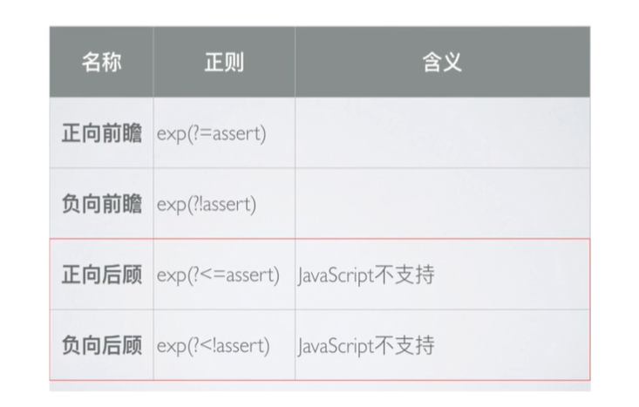
前瞻
前瞻

